Slide 1

Primärvårdsförvaltningen
Region Kalmar län
Niklas Föghner, primärvårdsdirektör

Slide 2

Region Kalmar län är länets största arbetsgivare

Slide 3
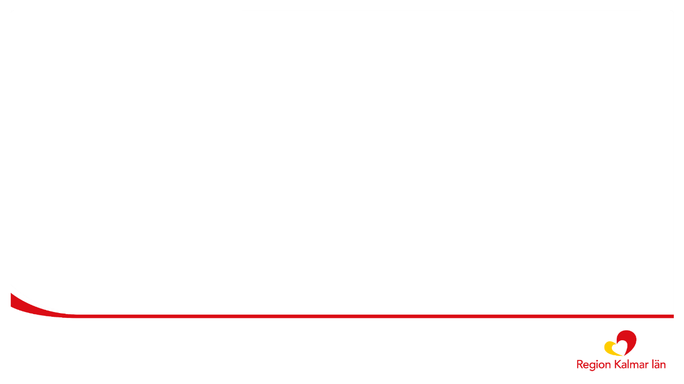
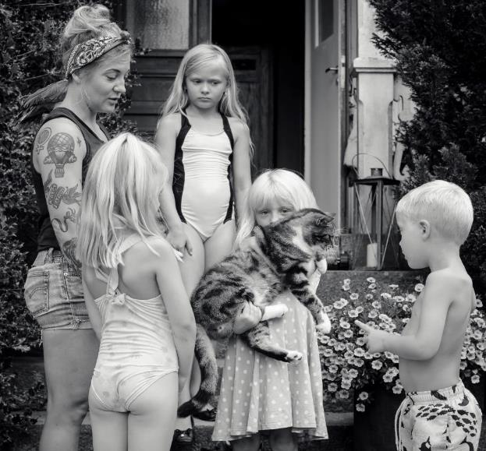
Region Kalmar län arbetar för livskvalitet och god hälsa för länets alla invånare.
Vi arbetar för att länet ska vara en plats där både människor, företag och organisationer kan växa på ett hållbart sätt.
Allt för att bygga ett län där man vill bo, arbeta och utvecklas.
Vårt erbjudande till länsinvånarna

Slide 4
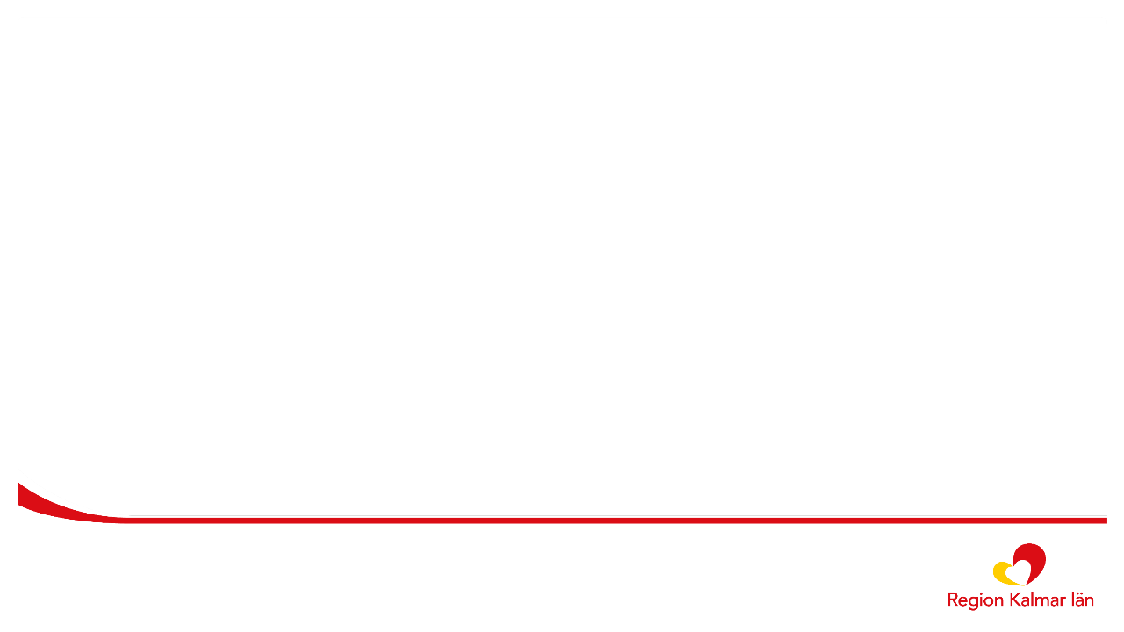

Nöjda invånare och samarbetspartners
Hållbar utveckling i hela länet
Sveriges bästa kvalitet, tillgänglighet och säkerhet
En av Sveriges bästa arbetsplatser
God ekonomisk hushållning
Övergripande mål i regionplanen för 2019-2021
Övergripande mål i regionplan | 2023-2025
regionkalmar.se
regionkalmar.se

Slide 5
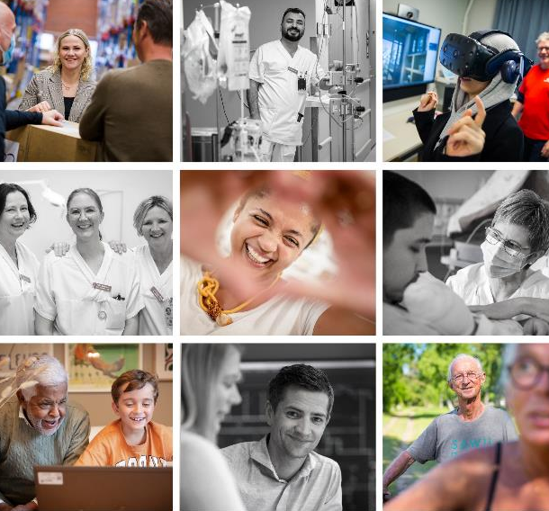
Fokusområden
Tillsammans
Möter vi människor där de är
Driver vi förbättring och utveckling
Främjar vi människors egenkraft

Slide 6

Notes:
Hur ser förhållandet mellan regionen – hälsocentralerna ut?

Slide 7
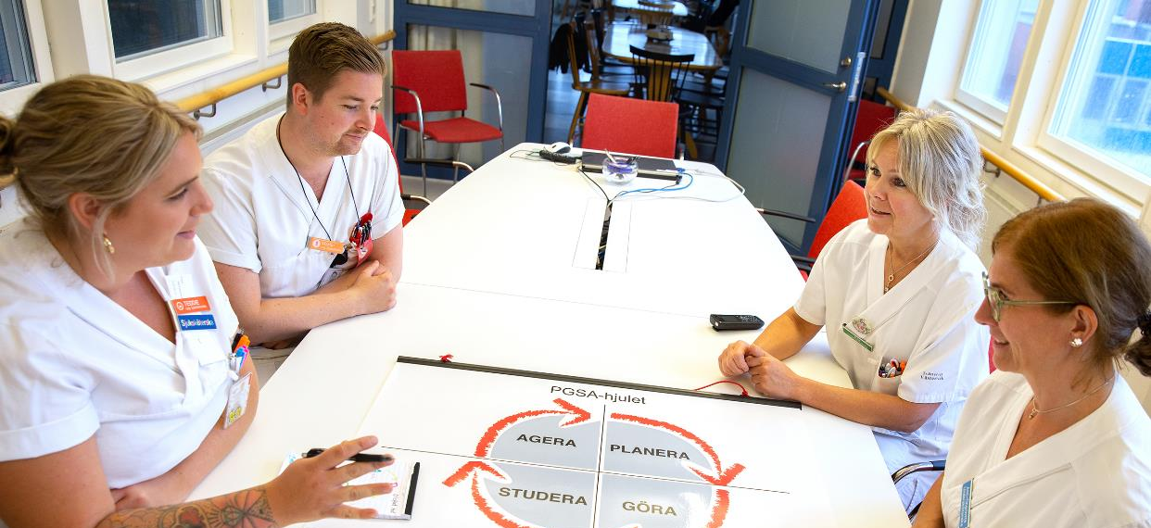
Övergripande strategi: Varje dag lite bättre – kraften hos många!
Notes:
Vilka utmaningar och möjligheter identifierade Regionen och hälsocentralen inför införandet av ”Borgholmsmodellen”?
Kan man se att övriga hälsocentraler påverkats på något sätt på grund av Borgholmsmodellen?
Region Kalmar län arbetar med systematiska förbättringar och innovativa lösningar för att utveckla verksamheten. Varje dag lite bättre – kraften hos många är vår strategi som genomsyrar allt vi gör. Strategin bygger på kraften i allas engagemang och insatser. Genom att öppet lära av vad vi gör, av varandra och av andra förbättras verksamheten steg för steg. Särskilt viktigt är att skapa en kultur där medarbetarnas förslag tas tillvara och där möjligheten finns att testa nya idéer och innovationer.
Genom strategin Varje dag lite bättre – kraften hos många! arbetar vi med en kultur av systematiskt förbättringsarbete, forskning och innovation. Tillsammans med invånare, kommuner och andra externa samarbetspartners förbättrar och utvecklar vi verksamhetens kvalitet och ökar värdet för dem vi är till för.
Allt förbättringsarbete ska ske i linje med Region Kalmar läns värdegrund, prioriterade områden och visionen Tillsammans för ett friskare, tryggare och rikare liv. Vi förbättrar ständigt, både i den dagliga verksamheten och i arbetet med större omställningar. Med allas engagemang är vi en lärande organisation som med kvalitet och utveckling är redo att möta framtida utmaningar.

Slide 8
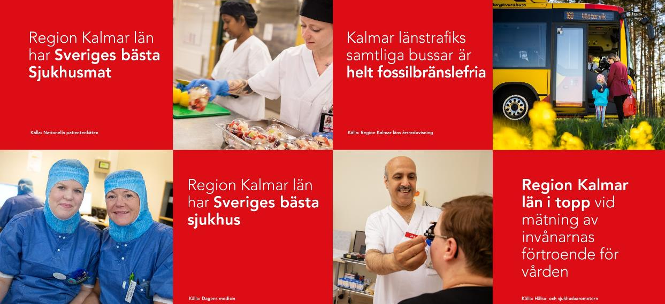

Slide 9
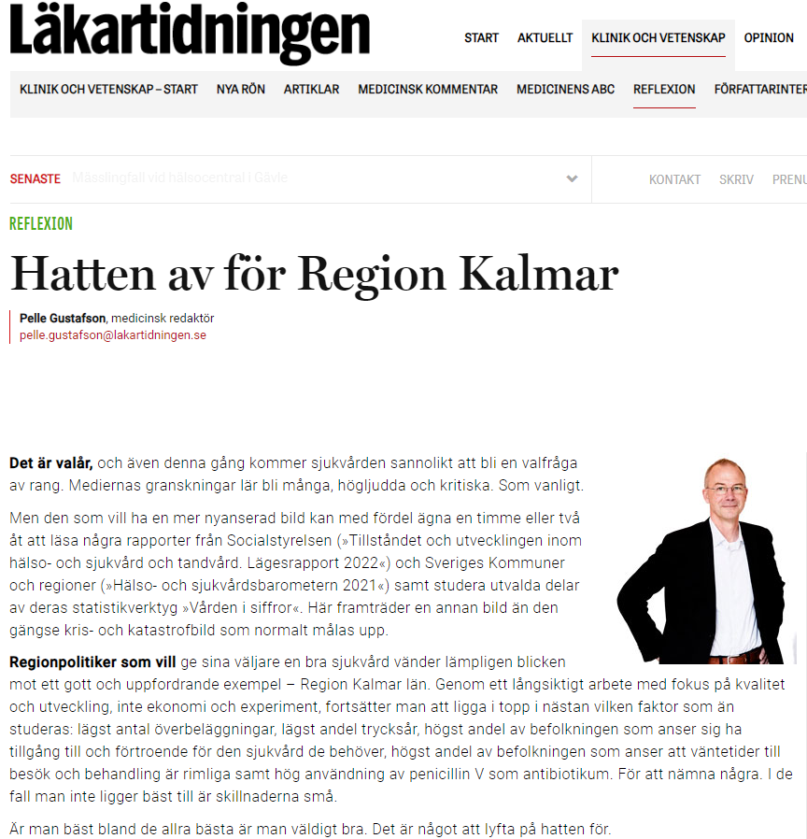

Slide 10
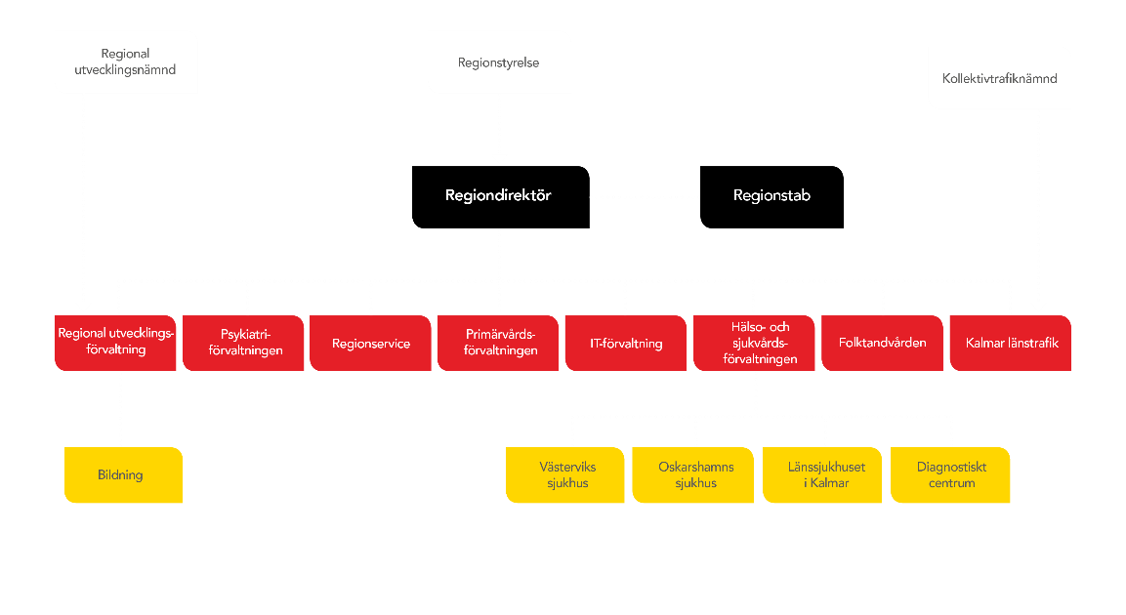

Verksamhetsorganisation

Slide 11
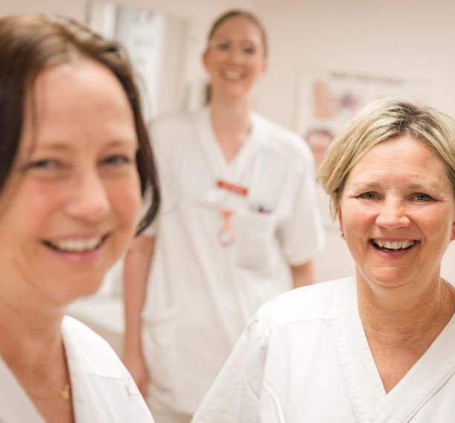
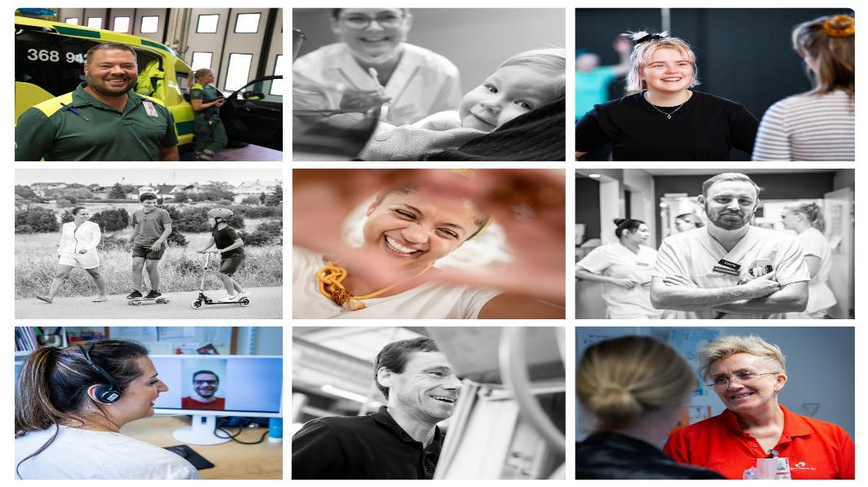
Primärvårdsförvaltningen | primärvård
26 hälsocentraler 2 filialer
Barnhälsovård på 16 familjecentraler
Asyl- och flyktinghälsovård
Barn- och ungdomshälsa
1177 på telefon
Psykisk hälsa primärvård
Cirka 900 medarbetare
450.000 besök
6000 digitala vårdmöten

Slide 12
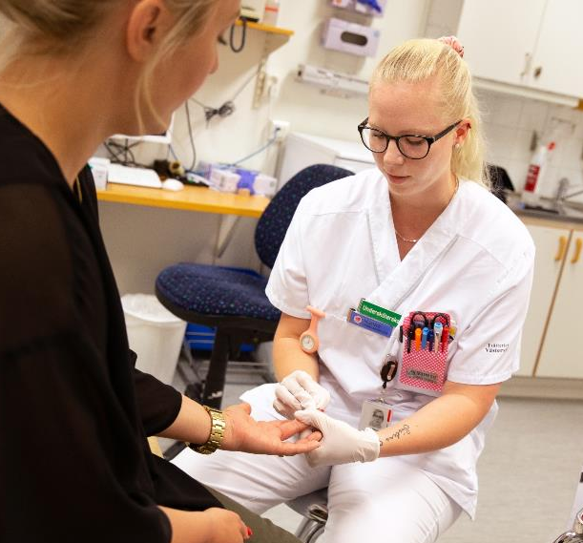
Vårdval | Primärvård – Psykisk hälsa – Barntandvård
Lagen om valfrihet innebär:
Fritt vårdval för patienter
Fri etableringsrätt av mottagningar på lika villkor
Patientens val av vårdenhet styr ersättningen till vården
3 vårdval i regionen:
Hälsoval (Primärvård) - 26 hälsocentraler som drivs av Region Kalmar län samt 11 privata läkarmottagningar
Vårdval psykisk hälsa primärvård (primärvårdspsykiatri) – 1 enhet som drivs av Region Kalmar län samt 8 privata enheter
Vårdval tandvård (tandvård 3-23 år) – 18 enheter som drivs av Region Kalmar län samt 13 privata enheter

Slide 13
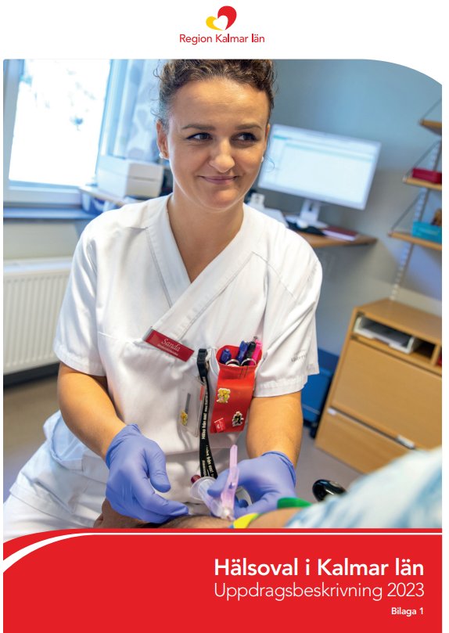
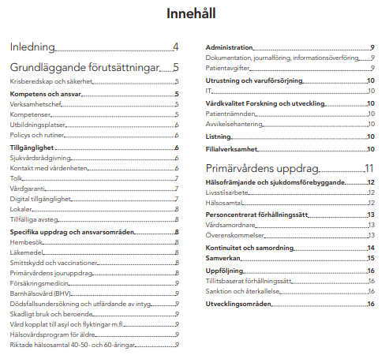
Vårdval Hälsoval - Vårdgivare Region Kalmar län
Notes:
I Norrtälje är beställaren Kommunalförbundet ägt av kommun och region och äger sedan i sin tur utföraren TioHundra AB. Hur ser det ut i Kalmar/på Öland?
Hur ser avtalen med hälsocentralerna ut?
Alla har samma avtal! – Detta!
Är det olika avtal för olika verksamheter, ex. Borgholm jämfört med andra hälsocentraler inom regionen?

Slide 14
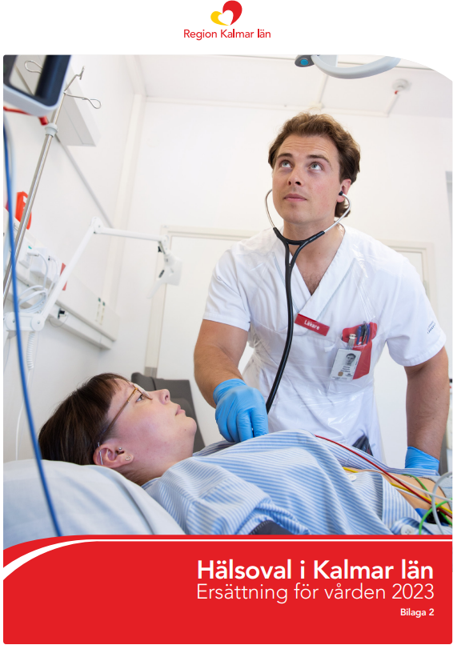
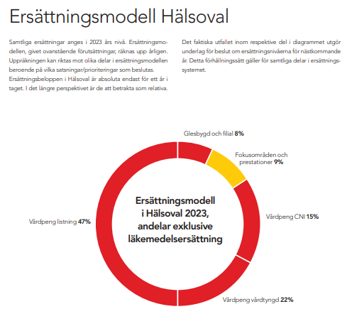
bilaga-2-ersattning-for-varden-2023-juli-december.pdf (regionkalmar.se)
Notes:
Hur ser ersättningsmodellen ut, vad baseras den på och skiljer den sig från övriga hälsocentraler i regionen?
Är det stora skillnader i kostnaden för hälsocentral enligt Borgholmsmodellen jämfört med hälsocentraler enligt annan modell? - Finns bara denna modell!

Slide 15
Verksamhetsplan
Primärvårdsförvaltningen
Primärvårdsförvaltningen

Slide 16
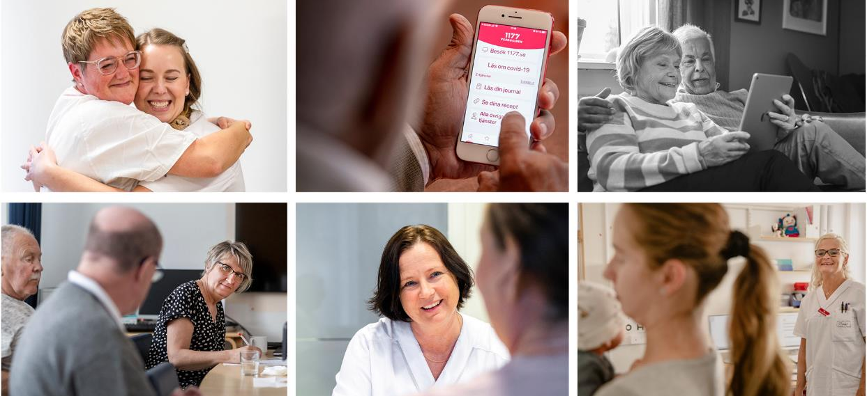
Verksamhetsplan
Primärvårdsförvaltningen
Notes:
Primärvårdens uppgift är att med hög tillgänglighet möta osorterade och obedömda frågor kring hälsoproblem.
Det ska vi göra för de vanligt förekommande vårdbehoven.
När det krävs ska vi arbete personfokuserat över tid, vilket inte är detsamma som patientcentrering vid enstaka möten utan kräver personlig kontakt och kontinuitet
Vi ska arbeta med samordning för att effektivt hjälpa alla dem som har oselekterade komplexa symtom och flera samtidiga kroniska sjukdomar.

Slide 17

Fem områden att lyfta fram
Under 2023 vill primärvården särskilt lyfta fram:
Nära vård till de med störst behov
^{Främja hälsa}
Tillgänglighet och digitalisering
^{Attraktiv arbetsplats}
Samarbete, samverkan och samordning
Primärvårdsförvaltningen
Notes:
För att lyckas med att ha en bra primärvård lyfter vi utifrån Regionens fokusområden fram fem områden som särskilt viktiga och riktningsgivare.
Detta vill vi med stor emfas att våra enheter ska leverera.

Slide 18
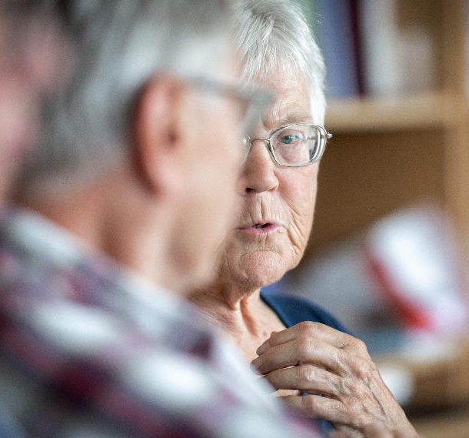
Invånare och samarbetspartners | Nära vård till de med störst behov
Patienter ska erbjudas god kontinuitet, goda relationer och känna närhet så att vården blir trygg, tillitsfull, effektiv och säker. Särskilt viktigt är det för patienter som har behov av samordning av vård. För en god patientsäkerhet är det viktigt att vårdens alla nivåer engageras i arbetet och är ett stöd åt patienten genom hela vårdprocessen.
Vi ska ligga steget före för patienter som vårdas i hemmet och tidigt samordna en individuell plan samt utse fast vårdkontakt.
Den palliativa vården ska vara välplanerad och ha god framförhållning för läkemedelsordinationer och brytpunktssamtal.
Primärvårdsförvaltningen
Notes:
Ny text:
Patienter ska erbjudas god kontinuitet, goda relationer och känna närhet så att vården blir trygg, tillitsfull, effektiv och säker. Särskilt viktigt är det för patienter som har behov av samordning av vård. För en god patientsäkerhet är det viktigt att vårdens alla nivåer engageras i arbetet och är ett stöd åt patienten genom hela vårdprocessen. Vi ska ligga steget före för patienter som vårdas i hemmet och tidigt samordna en individuell plan samt utse fast vårdkontakt. Den palliativa vården ska vara välplanerad och ha god framförhållning för läkemedelsordinationer och brytpunktssamtal.
Tidigare text
Patienter och närstående ska vara delaktiga och involverade i vården. Med kontinuitet och närhet kan vi skapa en än mer trygg, effektiv och säker vård för äldre invånare som har behov av samordning av vård. För att upprätthålla en god patientsäkerhet är det viktigt att vårdens alla nivåer engageras i arbetet och är ett stöd åt patienten genom hela vårdprocessen.
Samverkan med kommunal- och övrig regiondriven hälso- och sjukvård ska förbättras. Den palliativa vården ska vara välplanerad och med god framförhållning kring läkemedelsordinationer och brytpunktssamtal.

Slide 19
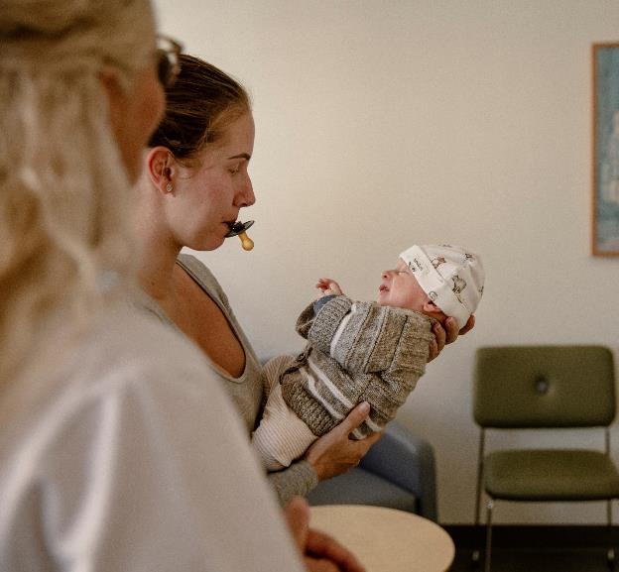
Invånare | Främja hälsa
Utifrån medicinsk diagnostik och bedömning ur ett helhetsperspektiv arbetar vi för att främja hälsa och överbrygga ojämlikheter i hälsa. Vi vill medverka till att våra invånare ingår i sociala sammanhang och höjer sin funktions- och aktivitetsförmåga. Det ger goda möjligheter till hälsa och livskvalitet.
Vi ska med självklarhet diskutera vad patienten själv kan göra för sin hälsa. Tillsammans ska vi stärka patientens egenkraft så att hen kan göra det som är viktigt för att må bra. Patienter och närstående ska vara delaktiga och involverade i vården.
Primärvårdsförvaltningen
Notes:
Ny Text
Utifrån medicinsk diagnostik och bedömning ur ett helhetsperspektiv arbetar vi för att främja hälsa och överbrygga ojämlikheter i hälsa. Vi vill medverka till att våra invånare ingår i sociala sammanhang och höjer sin funktions- och aktivitetsförmåga. Det ger goda möjligheter till hälsa och livskvalitet. Vi ska med självklarhet diskutera vad patienten själv kan göra för sin hälsa. Tillsammans ska vi stärka patientens egenkraft så att hen kan göra det som är viktigt för att må bra. Patienter och närstående ska vara delaktiga och involverade i vården. Genom att arbeta person- och familjecentrerat och lyssna till personens livsberättelse, göra anhöriga delaktiga och nyttja styrkor och förmågor, kan människans egenkraft tillvaratas.
Förebyggande insatser ska genomföras mot grupperna barn, unga, nyanlända och äldre, med särskilt fokus på de som lever i socioekonomisk utsatthet.
Tidigare text:
Utifrån medicinsk diagnostik och bedömning ur ett helhetsperspektiv arbetar vi för att främja hälsa och överbrygga ojämlikheter i hälsa. Vi vill bidra till att människor kan ingå i sociala sammanhang samt höja sin funktions- och aktivitetsförmåga, vilket ger goda möjligheter till hälsa och livskvalitet. Invånarnas förmåga att hantera livets utmaningar ska stärkas.
I varje möte med patient ska vi med självklarhet diskutera vad patienten själv kan göra för att förbättra sin hälsa.
Proaktiva och förebyggande insatser ska genomföras mot grupperna barn, unga, nyanlända och äldre, med särskilt fokus på de som lever i socioekonomisk utsatthet.

Slide 20
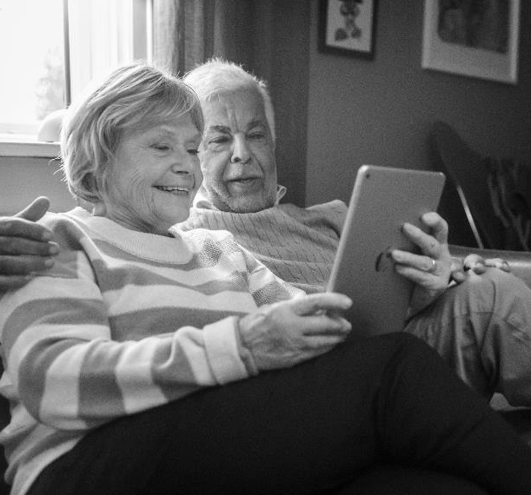
Verksamhet | Tillgänglighet och digitalisering
Patienter ska uppleva en hög tillgänglighet till våra verksamheter. Det ska vara tydligt vilket erbjudande som finns och hur man kontaktar vården i olika situationer. Öppettider och service ska anpassas till individernas vårdbehov och sökmönster. Utifrån nytta för helhet ska en förnyelse av arbetssätt ske. Vi ska använda nya digitala arbetssätt för att utveckla vården hållbart och långsiktigt.
Patienter ska uppleva våra tjänster som användbara, funktionella och pålitliga. Vi ska verka för att hitta nya sätt att involvera patienter och anhöriga i vården. Digitala verktyg ska vara ett stöd och underlätta för både invånare och medarbetare.
Primärvårdsförvaltningen
Notes:
Ny text:
Patienter ska uppleva en hög tillgänglighet till våra verksamheter. Det ska vara tydligt vilket erbjudande som finns och hur man kontaktar vården i olika situationer. Öppettider och service ska anpassas till individernas vårdbehov och sökmönster. Utifrån nytta för helhet ska en förnyelse av arbetssätt ske. Vi ska använda nya digitala arbetssätt för att utveckla vården hållbart och långsiktigt.
Patienter ska uppleva våra tjänster som användbara, funktionella och pålitliga. Vi ska verka för att hitta nya sätt att involvera patienter och anhöriga i vården. Digitala verktyg ska vara ett stöd och underlätta för både invånare och medarbetare.
Tidigare text:
Den största respekten och förståelsen ska finnas i alla möten med invånarna. Patienter ska uppleva en hög tillgänglighet till alla våra verksamheter och det ska vara tydligt vilket utbud som finns och hur man kontaktar vården i olika situationer. Öppettider och service ska anpassas till sökmönster och vårdbehov. Patienterna ska uppleva våra tjänster som användbara, funktionella och pålitliga.
Vi ska verka för att hitta nya och funktionella sätt att involvera patienter och anhöriga i vården.
Utifrån nytta för helhet ska en förnyelse av arbetssätt ske. Vi behöver skapa goda förutsättningar för nya digitala arbetssätt. Digitala verktyg ska vara ett stöd för både patient och medarbetare.

Slide 21
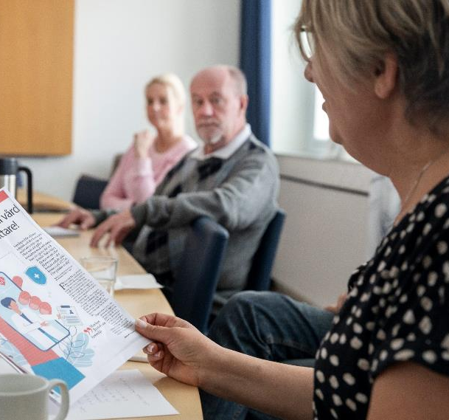
Verksamhet | Samarbete, samverkan och samordning
Samarbete, samverkan och samordning är en grund för en modern hälso-och sjukvård.
När vi arbetar tillsammans kan vi skapa trygghet för patienter. Alla delar ska hänga ihop för att ska skapa värde för invånarna. Vi ska utifrån länsgemensam ledning fortsatt utveckla arbetssätt tillsammans med vårdgrannar. Samarbete inom förvaltningen kan ge bättre tillgänglighet, säkerhet och kvalitet för våra invånare. Alla enheter ska göra insatser som ökar samarbetet, så att fler enheter kan nå målen.
Chefer har en viktig uppgift att stimulera samarbetet inom enheten och med andra enheter.
Primärvårdsförvaltningen
Notes:
Ny text:
Samarbete, samverkan och samordning är en grund för en modern hälso-och sjukvård.
När vi arbetar tillsammans kan vi skapa trygghet för patienter. Alla delar ska hänga ihop för att ska skapa värde för invånarna. Vi ska utifrån länsgemensam ledning fortsatt utveckla arbetssätt tillsammans med vårdgrannar. Samarbete inom förvaltningen kan ge bättre tillgänglighet, säkerhet och kvalitet för våra invånare. Alla enheter ska göra insatser som ökar samarbetet, så att fler enheter kan nå målen.
Chefer har en viktig uppgift att stimulera samarbetet inom enheten och med andra enheter.
Tidigare text:
Stärkt samverkan och samordning är en förutsättning för en modern hälso-och sjukvård. När hälsocentraler, kommunal hemsjukvård, ambulanssjukvård och specialiserad vård arbetar tillsammans, skapar vi en trygg vårdsituation för patienter. Alla delar måste hänga ihop och fungera gemensamt för att systemet ska skapa värde för invånarna. Primärvården ska utifrån länsgemensam ledning fortsatt stimulera goda insatsers och utveckla arbetssätt för att främja hälsa och förebygga sjukdom.
Samverkan inom förvaltningen innebär bättre tillgänglighet, säkerhet och kvalitet för våra invånare. Insatser som görs inom ramen för samverkan är många, där Psykisk hälsa kan ges som ett exempel och som idag är en integrerad del av hälsocentralen. Alla enheter ska göra insatser som ökar samarbetet, så att fler enheter kan nå målen.
Cheferna har en stor roll i att stimulera samarbetet inom enheten och med andra enheter.
Ny text:

Slide 22
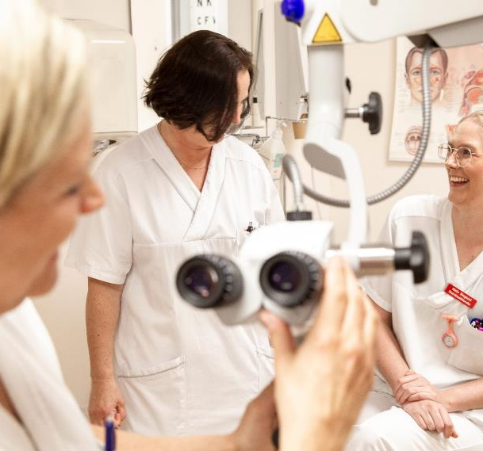
Medarbetare | Attraktiv arbetsplats
Vi vill vara en attraktiv arbetsplats där medarbetare trivs och utvecklas.
Vår verksamhet ska genomsyras av ett öppet, engagerat och kunnigt förhållningssätt. Vi vill att medarbetare ska välja primärvårdsförvaltningen som arbetsgivare och stanna. Alla medarbetare och chefer ska ha goda förutsättningar för att utveckla sitt professionella yrkeskunnande.
Vi arbetar aktivt för att ha rätt bemanning både kort- och långsiktigt och vill att alla ska ha ett hållbart arbetsliv.
Primärvårdsförvaltningen
Notes:
Ny text:
Vi vill vara en attraktiv arbetsplats där medarbetare trivs och utvecklas.
Vår verksamhet ska genomsyras av ett öppet, engagerat och kunnigt förhållningssätt. Vi vill att medarbetare ska välja primärvårdsförvaltningen som arbetsgivare och stanna. Alla medarbetare och chefer ska ha goda förutsättningar för att utveckla sitt professionella yrkeskunnande. Vi arbetar aktivt för att ha rätt bemanning både kort- och långsiktigt och vill att alla ska ha ett hållbart arbetsliv.
Tidigare text:
Vi vill vara en attraktiv arbetsplats där medarbetarna trivs och utvecklas.
Vår verksamhet ska genomsyras av ett öppet, engagerat och kunnigt förhållningssätt. Vi vill att medarbetare ska välja oss som arbetsplats och stanna. Alla medarbetare och chefer ska ha goda förutsättningar för att utveckla sitt professionella yrkeskunnande.
Vi arbetar aktivt för att ha rätt bemanning både kort- och långsiktigt och arbetar för att alla ska ha ett hållbart arbetsliv.

